Slide 2
Social Media Strategie

Slide 3
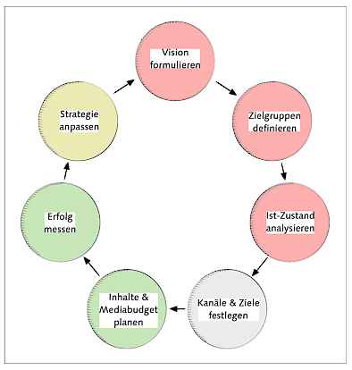
Die 7 Schritte zur Social Media Strategie
Vision Formulieren
Zielgruppen definieren
Ist-Zustand
Kanäle und Ziele festlegen
Inhalte und Media-Budget planen
Erfolg messen
Strategie anpassen

Slide 4
01
02
03
Vision formulieren
Zielgruppen
Ist-Zustand
04
05
06
Kanäle und Ziele
Inhalte und Media Budget
Erfolgsmessung
07
Strategie planen

Slide 5
Audit: Bestandsanalyse
Externes Audit
Social Media Aktivitäten der Konkurrenz
Meinung von Kunden
Themen und Themenfelder
Stimmungsbild der Marke im Netz
Internes Audit
Gegebenheiten und Voraussetzungen für Social Media Aktivität
Mitarbeiterbefragung
Schnittstellen im Unternehmen
Wo und wie ist man bisher aktiv
Ressourcen: finanziell, personell, Zeit
Notes:
exter:n: Themen und Themenfelder im Zusammenhang der Marke

Slide 6
Externes Audit: Kunden und Stakeholder
Google und Suchfunktionen der Sozialen Netzwerke
Unternehmensnamen suchen
Hashtags
Welche Nutzer sprechen besonders häufig über das Unternehmen?

Slide 7
Externes Audit: Themenfelder
Welche Inhalte werden im Zusammenhang mit der Marke geteilt?
Folgende Tools helfen
Google AdWords Keyword-Planner
Buzzsumo
Answer the Public

Slide 8
Externes Audit: Stimmungsbild und Tonalität
Wichtig für Strategie, bspw. Reichweite Erzeugen oder Image verbessern

Slide 9
Externes Audit: Wettbewerb
Wer ist die direkte Konkurrenz
Wer ist die spätere Konkurrenz
Wie arbeitet die Konkurrenz im Ausland?
Social Media Aktivitäten: Welche Kanäle, welche Inhalte, Bespielung
Monitoring: Alerts einschalten

Slide 10
Externes Audit: kostenlose Tools
Google (No Shit, Sherlock)
Hashtracking: https://www.hashtracking.com/
Suche in den Sozialen Netzwerken
Insights
https://socialmention.com
https://social-searcher.com

Slide 11
Internes Audit: Aktivitäten der Mitarbeiter
Welche Mitarbeiter haben über Social Media bereits Kontakt mit Kunden
Wer betreut die Social Media Kanäle?
Gibt es Social Media Guidelines? https://www.slideshare.net/achtung_kommunikation/so-mekompass-v12 https://www.yumpu.com/de/document/read/4943032/social-media-guidelines-deutsche-post-dhl

Slide 12
Internes Audit: Vorstellungen
Welche Vorstellungen haben die Mitarbeiter von Social Media
Welche die Unternehmensleitung
Wo sind ggf. die Hemmnisse, Social Media zu nutzen
Welche Ziele sollen mit Social Media verfolgt werden

Slide 13
Internes Audit: Schnittstellen und Prozesse
Welche Abteilungen arbeiten bereits in Hinblick auf Kundensupport und Social Media zusammen
Wie sehen die Freigabeprozesse aus
Müssen sie modernisiert werden

Slide 14
Internes Audit: Interne Voraussetzungen
Ist Social Media am Arbeitsplatz erlaubt
Wer ist der Ansprechpartner für administrative Fragen
Zeitliche Ressourcen
Personelle Ressourcen
Finanzielle Ressourcen

Slide 15
SWOT-Analyse
Stärke (Strength)
Was funktioniert besonders gut?
Was schätzen Kunden und Community?
Schwäche
(Weaknesses)
Was muss besser werden, besonders in Hinblick auf die Konkurrenz?
Chancen
(Opportunities)
Wo ist Potenzial?
Risiken
(Threats)
Was muss dringend verbessert werden?
Schlummern irgendwo Gefahren?

Slide 16
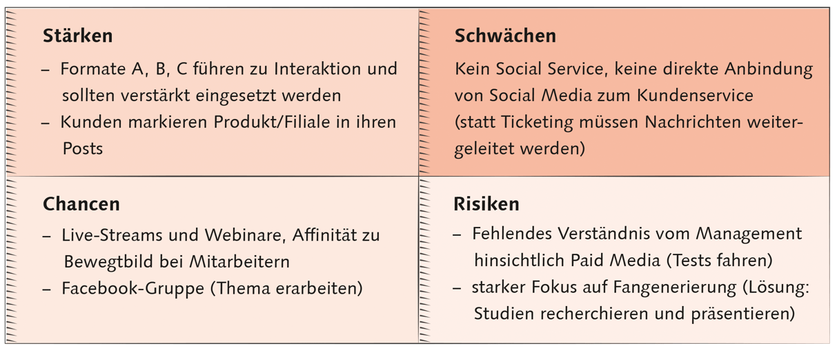
SWOT-Analyse

